Slide 1
স্বাগতম

Slide 2
শিক্ষক পরিচিতি
বিষয় : মহান স্বাধীনতা দিবস
সময় : ৫০ মিনিট
তারিখ : ০৩-০৩-২০২০
রেহেনা সুলতানা
এম,এ বি এড
সহকারী শিক্ষক (কম্পিউটার)
চুকনগর মাধ্যমিক বালিকা বিদ্যালয়
মোবাঃ- ০১৭২৫০৩১৫৪০
Email:- sultanarehena79
@gmail.com

Slide 3
আমরা একটি ভিডিও দেখি
বঙ্গবন্ধুর ৭ই মার্চের ভাষণ মূলত স্বাধীনতার ঘোষণা

Slide 4
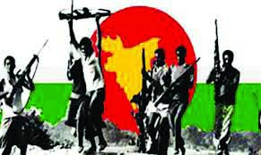
মহান স্বাধীনতা দিবস

Slide 5
শিখনফল
এই পাঠ শেষে শিক্ষার্থীরা…
□ ৭ই মার্চের ভাষণ সম্পর্কে বলতে পারবে।
□ স্বাধীনতা সংগ্রামের পটভূমি ব্যাখ্যা করতে পারবে।

Slide 6
বক্তৃতায় শেষ লাইনে , “এবারের সংগ্রাম আমাদের মুক্তির সংগ্রাম,এবারের সংগ্রাম স্বাধীনতার সংগ্রাম” ঘোষনা দিয়ে তিনি স্পষ্টভাবেই স্বাধীনতার ডাক দেন।

Slide 7
বঙ্গবন্ধুর ৭ই মার্চের ঘোষনা ছিল বাঙালীর মুক্তির সনদ
এ ভাষণ সারাদেশের মানুষকে স্বাধীনতার মন্ত্রে উজ্জীবিত করে।
বঙ্গবন্ধুর ঘোষনা অনুযায়ী , দেশের স্কুল -কলেজ,অফিস-আদালত, কল-কারখানা সব বন্ধ হয়ে যায়।

Slide 8
বক্তৃতায় বঙ্গবন্ধু নিয়মতান্ত্রিকভাবে ক্ষমতা হস্তান্তরের পথ উন্মুক্ত করতে ইয়াহিয়া ঘোষিত ২৫ শে মার্চ জাতীয় পরিষদের অধিবেশনে যোগদান করার ব্যাপারে ৪টি পূর্বশর্ত ঘোষনা করেন।
১.সামরিক শাসন প্রত্যাহার ।
২.গণপ্রতিনিধিদের কাছে ক্ষমতা হস্তান্তর।
৩.সেনাবাহিনীর গণহত্যার তদন্ত।
৪.সৈন্যদের ব্যারাকে ফিরিয়ে নেওয়া।
এ দাবিগুলো মেনে না নেওয়া পর্যন্ত তিনি অসহযোগ আন্দোলন চালিয়ে যাওয়ার নির্দেশ দেন।

Slide 9
জোড়ায় কাজ
বঙ্গবন্ধুর ৭ই মার্চের ভাষণ মূলত স্বাধীনতার ঘোষণা-ব্যাখ্যা কর।
Notes:
পূর্বজ্ঞান যাচাই করা হবে।

Slide 10
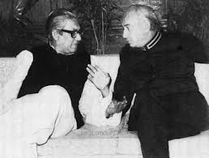
স্বাধীনতা দিবসের মূল পটভূমি-----
১৬ই মার্চ আলোচনা শুরু হয়। ২২শে মার্চ জুলফিকার আলী ভুট্টো ঢাকা আসেন এবং আলোচনায় অংশ নেন।

Slide 11
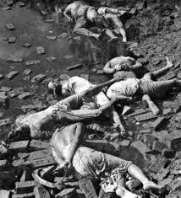
আলোচনা ব্যর্থ করে দিয়ে ২৫ মার্চ রাতে ইয়াহিয়া – ভুট্টো ঢাকা ত্যাগ করেন।
আর ওই দিনই মধ্যরাতে বাঙালীর উপর নেমে আসে চরম আঘাত।
ওই কালরাতে পাকিস্তানি সেনারা বহু বাঙালীকে নির্বিচারে হত্যা করে।

Slide 12
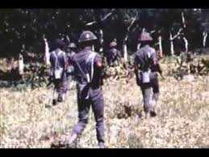
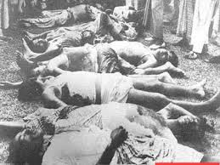
পাক হানাদার বাহিনী ১৯৭১ ২৫ মার্চ রাতে নিরীহ নিরস্ত্র বাঙ্গালীর উপর গুলি চালায়। হাজার হাজার শিক্ষাবিদ, সাংবাদিক, কবি, প্রকৌশলী, চিকিৎসকদের বাড়ি থেকে ধরে নিয়ে হত্যা করে।

Slide 13
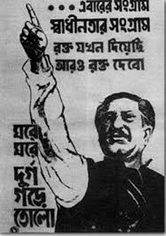
বাঙ্গালীর সংগ্রামী নেতা বঙ্গবন্ধু শেখ মুজিবুর রহমান কে বন্দী করে নিক্ষেপ করা হল পাকিস্তানের কারাগারে। বন্দী হওয়ার আগে ঐরাতেই বঙ্গবন্ধু শেখ মুজিবুর রহমান স্বাধীনতার ঘোষনা করেন।

Slide 14
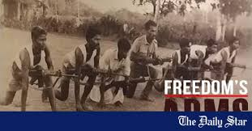
শুরু হলো যুদ্ধ
১৯৭১ সালের ২৬ মার্চ ঘোষিত হলো বাংলাদেশের স্বাধীনতা দিবস।

Slide 15
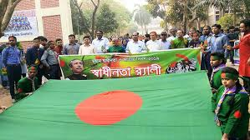
তাই প্রতিবছর 26 মার্চ এ দিনটিকে স্বাধীনতা দিবস হিসেবে পালন করা হয়।

Slide 16
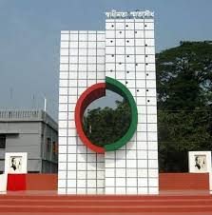
ডুমুরিয়ায় নির্মিত স্বাধীনতা দিবস স্মৃতিসৌধ।

Slide 17
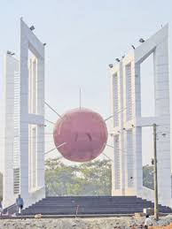
গল্লামারি নির্মিত স্বাধীনতা দিবস স্মৃতিসৌধ।

Slide 18
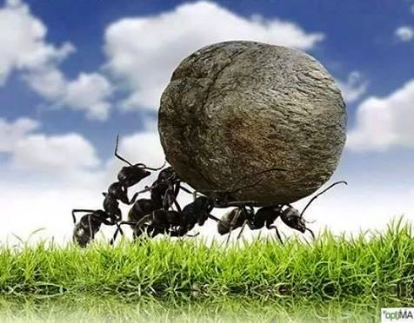
দলগত কাজ
বাংলাদেশের স্বাধীনতা দিবসের তাৎপর্য লেখ।

Slide 19
মূল্যায়ন
১। কত তারিখে পাক হানাদার বাহিনী নিরস্ত্র বাঙ্গালীর উপর গুলি চালায়।
২। ২২শে মার্চ কে কে আলোচনায় অংশ নেন?
৩। ২৫ মার্চ কে কালো রাত্রী বলা হয় কেন?
৪। প্রথম প্রহরে কে স্বাধীনতা ঘোষনা করেন?

Slide 20
প্রশ্নোত্তর পর্ব
তোমাদের কোন প্রশ্ন থাকলে বলতে পারো

Slide 21
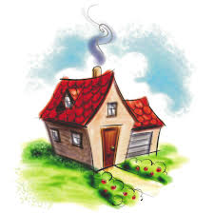
বাড়ির কাজ
৭ই মার্চের ভাষণ সম্পর্কে লিখে আনবে।

Slide 22
ক্লাসে সহযোগীতার জন্য সকলকে ধন্যবাদ

